Slide 1

Arrays II

Slide 2
Endless loop - ikke altid synligt!
public class EndlessLoop {
public static void main(String[] args) {
int num = 4;
while (num > 0) {
System.out.println("se mit loop, wohoo");
}
System.out.println("slut på loop");
}
}

Slide 3
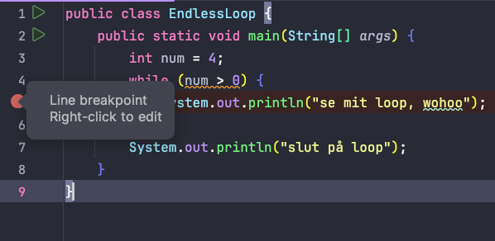
Debugging i IntelliJ

Slide 4
Java Primitive vs non-primitive (reference) types
Datatyper betyder alt i Java
De deles op i to slags, primitive og non-primitive
Primitive er som navnet antyder de simple byggekloder af data
Primitives gemmes direkte i hukommelsen, og derfor er de hurtige at hente igen!
De har en bestemt størrelse og kommer med default værdier
Non-primitive (reference) typer er mere komplekse
De indeholder referencer til objekter i hukommelsen, i stedet for reelle værdier

Slide 5
Indtil nu har vi kun brugt Primitive Types:
int
long
float
double
char
boolean

Slide 6
Array første reference type vi støder på
non-primitive typer:
klasser
interfaces
Arrays
Strings

Slide 7
Reference Types i Java
Laves af programmøren (fx. String, Array, Klase)
Reference data typer sender kopier af sig selv som parametre til metoder, og derfor er ændringer der sker med dem i metoder kun midlertidige
Deres defaultværdi er null, som indikerer at de ikke peger på et objekt i hukommelsen endnu

Slide 8
Arrays.toString()
System.out.println(Arrays.toString(numbers));
Nu kan vi pludselig snakke om hvorfor det ikke virker at printe et Array uden at lave en toString() metode på den først!
Hvis man bare printer et array, printer den referencen til Array i hukommelsen på dit program: [I@4aa8f0b4

